Slide 2
Cho biết các sinh vật duy trì nòi giống bằng cách nào?

Slide 3
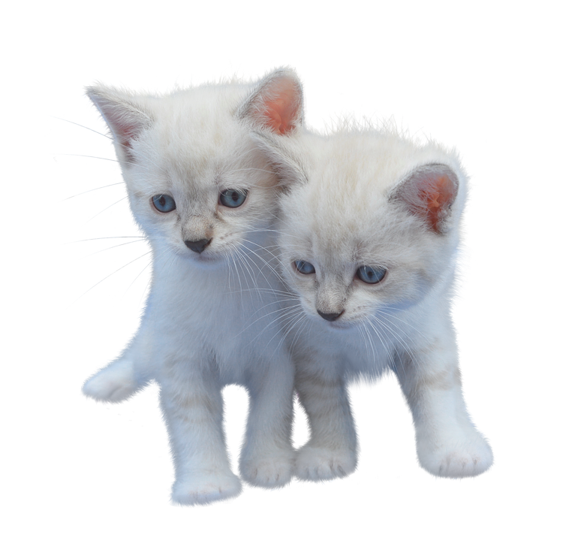

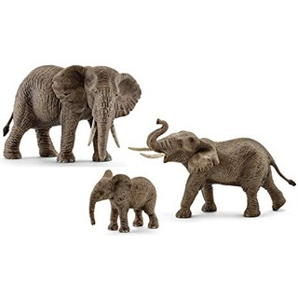
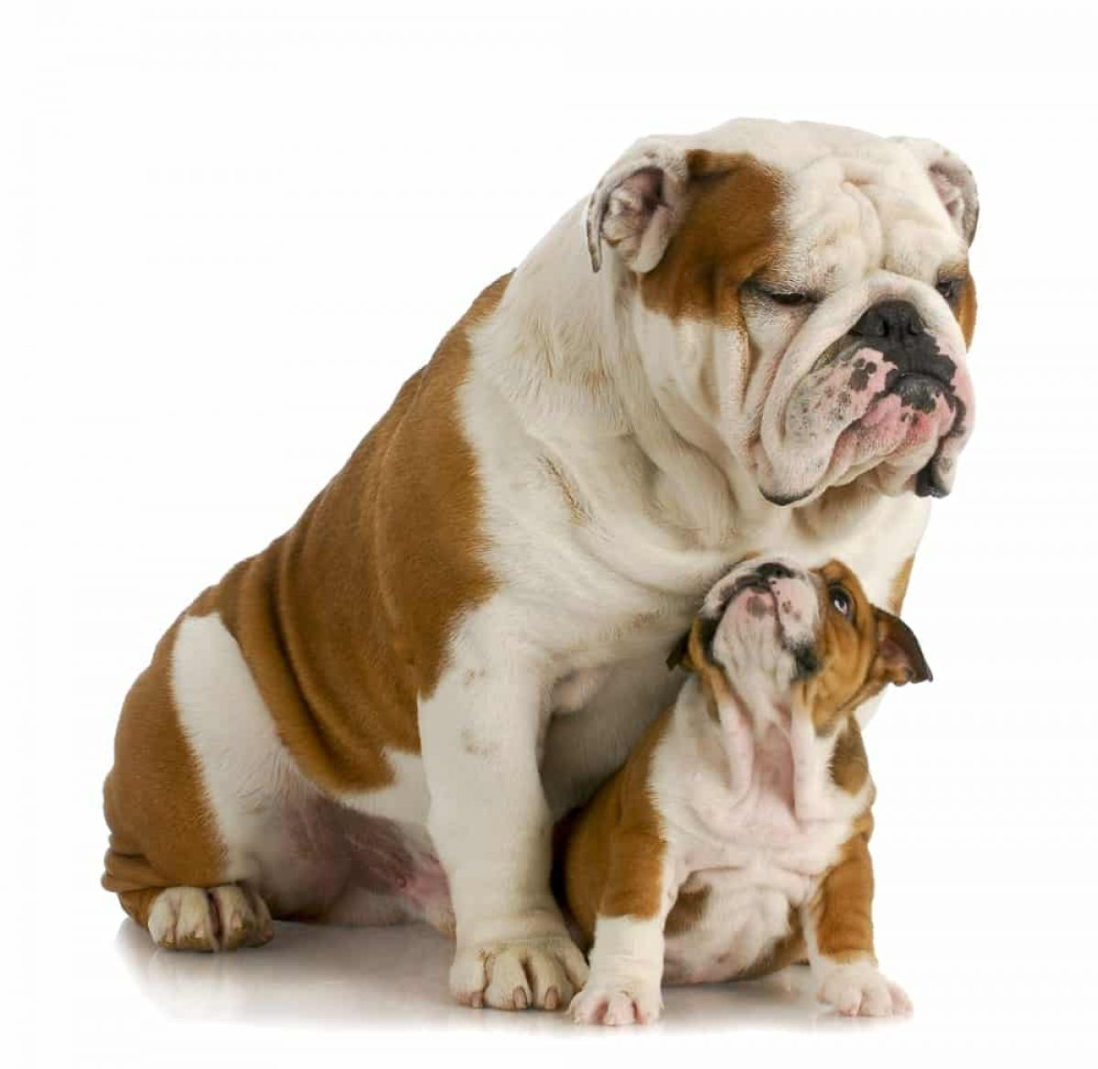
Sinh vật duy trì nòi giống bằng cách sinh sản

Slide 4
BÀI 32
KHÁI QUÁT VỀ SINH SẢN
VÀ SINH SẢN VÔ TÍNH Ở SINH VẬT

Slide 5

BÀI 32
KHÁI QUÁT VỀ SINH SẢN VÀ SINH SẢN VÔ TÍNH Ở SINH VẬT
III. Vai trò và ứng dụng sinh sản vô tính trong thực tiễn.
I. Khái niệm sinh sản
II. Khái niệm sinh sản vô tính

Slide 6
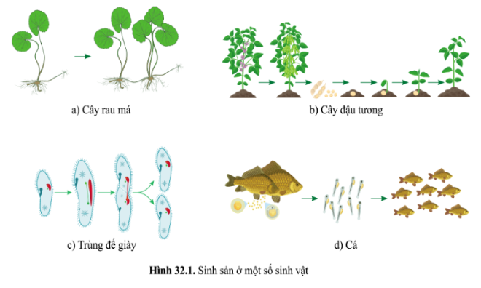
Quan sát H32.1 kết hợp nghiên cứu SGK tìm hiểu về quá trình sinh sản
Sơ đồ nào có sự kết hợp của yếu tố đực và cái sơ đồ nào không có sự kết hợp của yếu tố đực và cái?
Sinh sản là quá trình tạo ra những cá thể mới bảo đảm sự phát triển kế tục của loài.
- Có sự kết hợp của yếu tố đực và cái : Sinh sản hữu tính
- Không có sự kết hợp của yếu tố đực và cái: Sinh sản vô tính

Slide 8
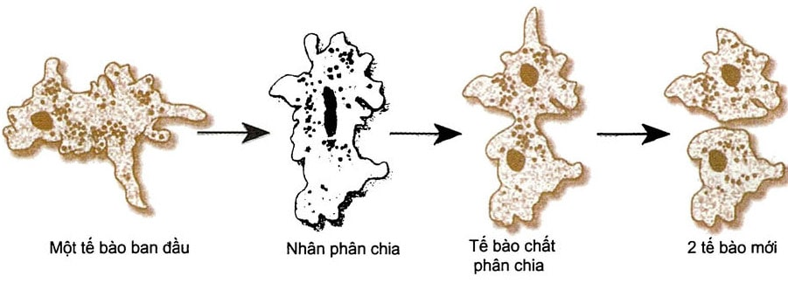
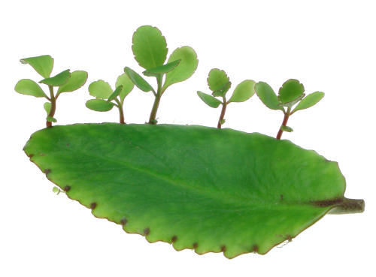
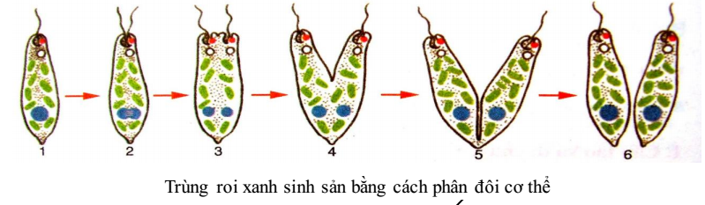
I. Sinh sản vô tính
- Sinh sản không có sự kết hợp của yếu tố đực và cái
- Cơ thể con chỉ nhận được chất di truyền từ cơ thể mẹ nên giống nhau và giống mẹ.

Slide 9
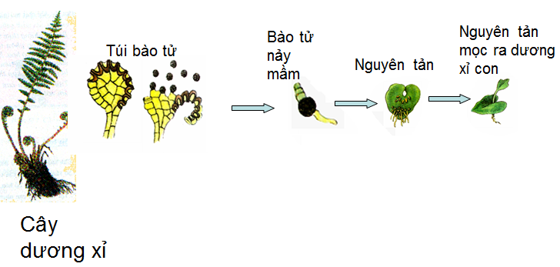
Sinh sản ở cây dương xỉ
Sinh sản vô tính ở thực vật:
- Sinh sản bằng bào tử
- Sinh sản sinh dưỡng
Sinh sản ở cây thuốc bỏng
Sinh sản ở cây rau má

Slide 10
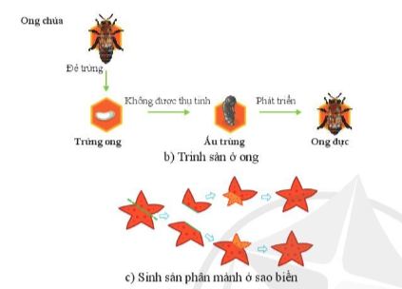
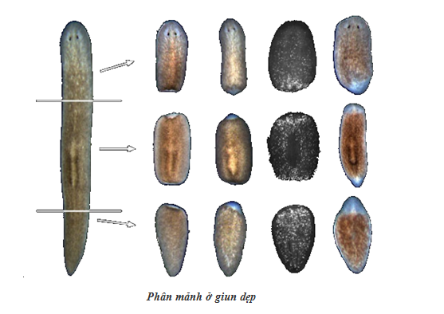
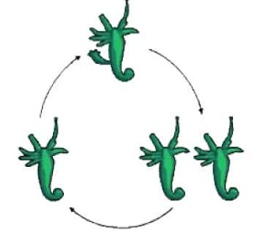
Trinh sản ở ong
Phân mảnh ở sao biển
Phân mảnh ở giun dẹp
Sinh sản vô tính ở động vật
- Nẩy chồi
Phân mảnh
Trinh sản
Nẩy chồi ở thủy tức

Slide 11
VẬN DỤNG (BTVN)
Quan sát vết cắt đoạn thân cây hoa hồng (hoặc hoa mười giờ,…) đã được cắm trong cát ẩm sau ba tuần và mô tả những gì quan sát được.
Đoạn thân cây hoa hồng này có thể phát triền thành cây mới được không? Vì sao?

Slide 12
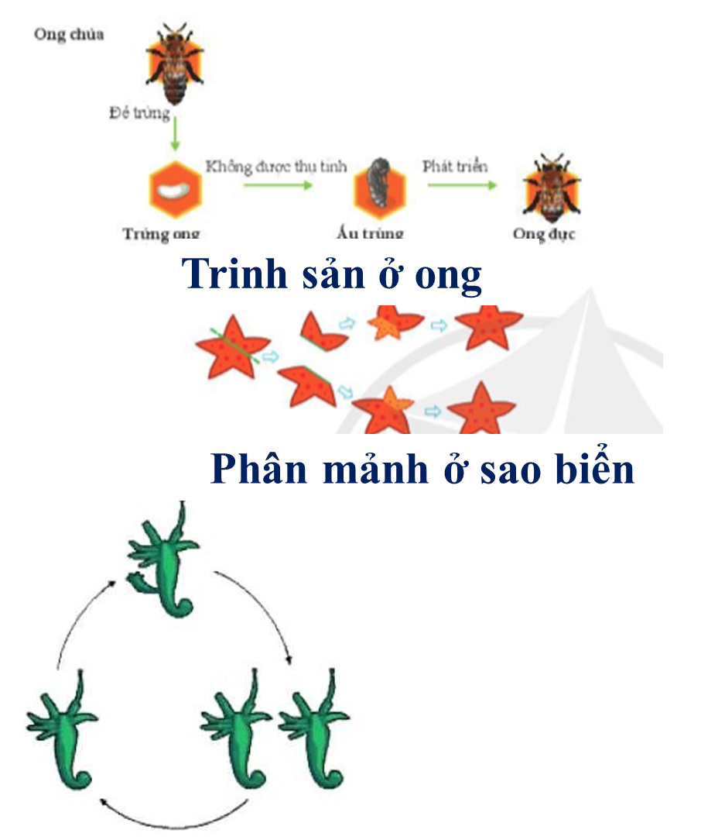
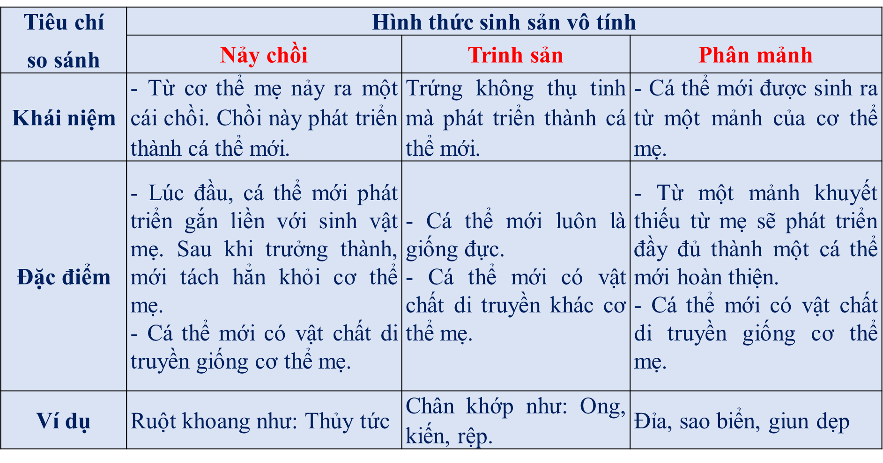
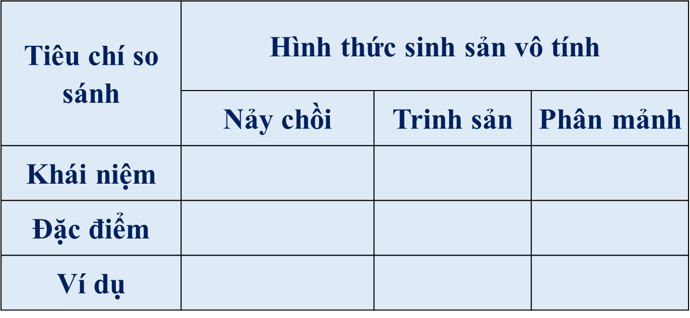
Thảo luận nhóm

Slide 13
Tiêu chí so sánh | Hình thức sinh sản vô tính
 | Nảy chồi | Trinh sản | Phân mảnh
Khái niệm | - Từ cơ thể mẹ nảy ra một cái chồi. Chồi này phát triển thành cá thể mới. | Trứng không thụ tinh mà phát triển thành cá thể mới. | - Cá thể mới được sinh ra từ một mảnh của cơ thể mẹ.
Đặc điểm | - Lúc đầu, cá thể mới phát triển gắn liền với sinh vật mẹ. Sau khi trưởng thành, mới tách hẳn khỏi cơ thể mẹ. - Cá thể mới có vật chất di truyền giống cơ thể mẹ. | - Cá thể mới luôn là giống đực. - Cá thể mới có vật chất di truyền khác cơ thể mẹ. | - Từ một mảnh khuyết thiếu từ mẹ sẽ phát triển đầy đủ thành một cá thể mới hoàn thiện. - Cá thể mới có vật chất di truyền giống cơ thể mẹ.
Ví dụ | Ruột khoang như: Thủy tức | Chân khớp như: Ong, kiến, rệp. | Đỉa, sao biển, giun dẹp

Slide 14


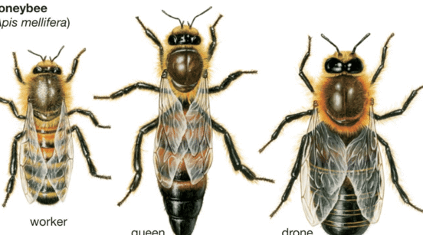
VẬN DỤNG
Bài tập về nhà
Ong thợ và ong chúa được sinh ra như thế nào và vì sao chúng khác nhau về hình thái, vai trò của đàn ong.

Slide 15
? Lấy ví dụ cho thấy sinh sản vô tính có vai trò quan trọng trong việc duy trì các đặc điểm của sinh vật?
? Nêu các biện pháp nhân giống vô tính ở thực vật. Mỗi biện pháp lấy ví dụ 1 – 2 loài cây?
? Lấy ví dụ về ứng dụng sinh sản vô tính của sinh vật ở địa phương em
? Kể tên một số loại rau, củ, quả mà gia đình em thường sử dụng được sản xuất bằng hình thức sinh sản sinh dưỡng

Slide 16
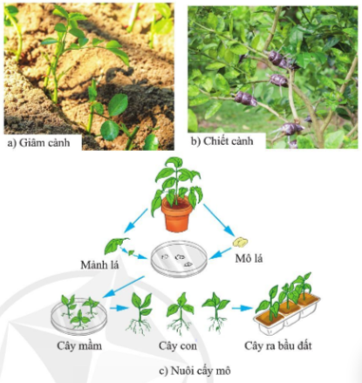
Vai trò và ứng dụng sinh sản vô tính trong thực tiễn
Quan sát hình 32.4, giải thích vì sao giâm cành, chiết cành, nuôi cấy mô là những biện pháp nhân nhanh giống cây trồng.

Slide 17
Trò chơi
Ai nhanh tay hơn?

Slide 18
MỞ ĐẦU
1. Có mấy hình thức sinh sản ở sinh vật?
A.
B.
C.
D.
1
2
3
4

Slide 19
2. Các hình thức sinh sản của sinh vật là:
A. Sinh sản vô tính và sinh sản hữu tính
B. Sinh sản vô tính và sinh sản phân mảnh
C. Sinh sản vô tính và sinh sản sinh dưỡng.

Slide 20
3. Sinh sản vô tính có đặc điểm gì?
Cơ thể con chỉ nhận được chất di truyền của mẹ nên giống nhau và giống mẹ.
Không có sự kết hợp giữa yếu tố đực và yếu tố cái.
Có sự kết hợp giữa yếu tố đực và yếu tố cái
Cả A và C đều đúng.

Slide 21
4. Các hình thức sinh sản vô tính ở thực vật là:
Nảy chồi và phân nhánh
Sinh sản bằng bào tử và sinh sản sinh dưỡng
Trinh sản và phân nhánh

Slide 22
5. Các hình thức sinh sản vô tính ở động vật là?
Nảy chồi, phân mảnh và trinh sản
Nảy chồi, sinh sản bằng bào tử và trinh sản
Nảy chồi, phân mảnh và sinh sản bằng bào tử
Nảy chồi, sinh sản bằng bào tử và sinh sản sinh dưỡng.

Slide 23
Biện pháp 1:
Vai trò và ứng dụng sinh sản vô tính trong thực tiễn
Kể tên một số loại rau, củ quả mà gia đình thường sử dụng bằng hình thức sinh sản sinh dưỡng

